Slide 1


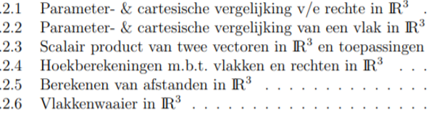

Hoofdstuk 2, Deel 2: Meetkunde met vectoren

Slide 2
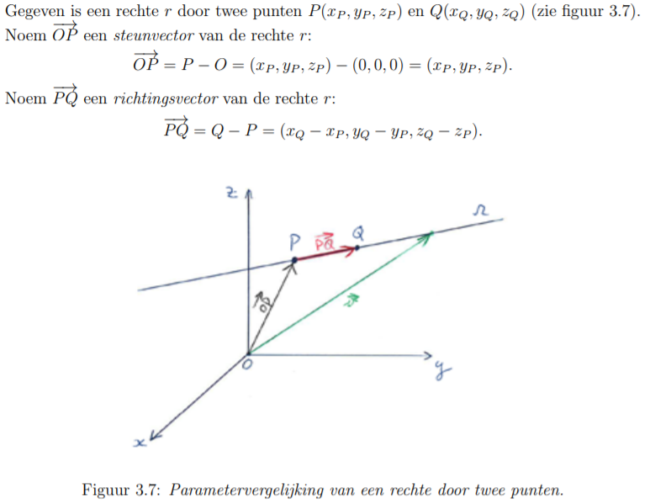
2.1 Parameter- & cartesische vergelijking van een rechte in IR³

Slide 3
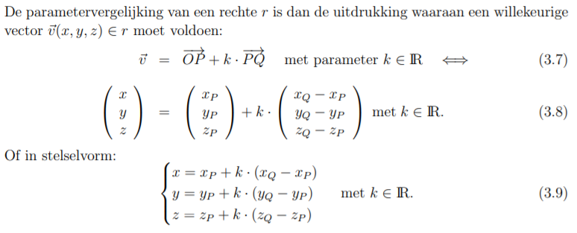
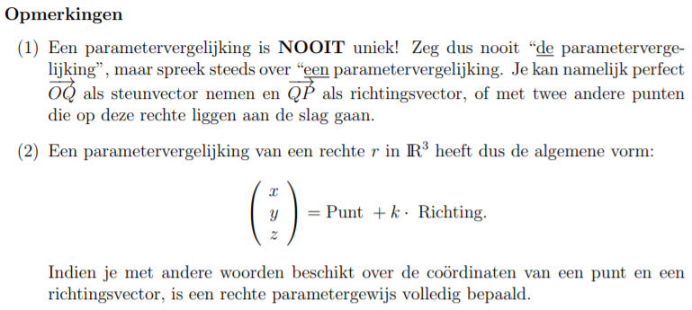
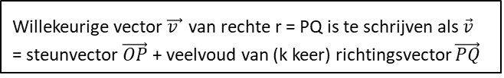
Willekeurige vector $\vec{v }$ van rechte r = PQ is te schrijven als $\vec{v}$ = steunvector $\vec{OP}$ + veelvoud van (k keer) richtingsvector $\vec{PQ}$
ONTHOUDEN

Slide 4
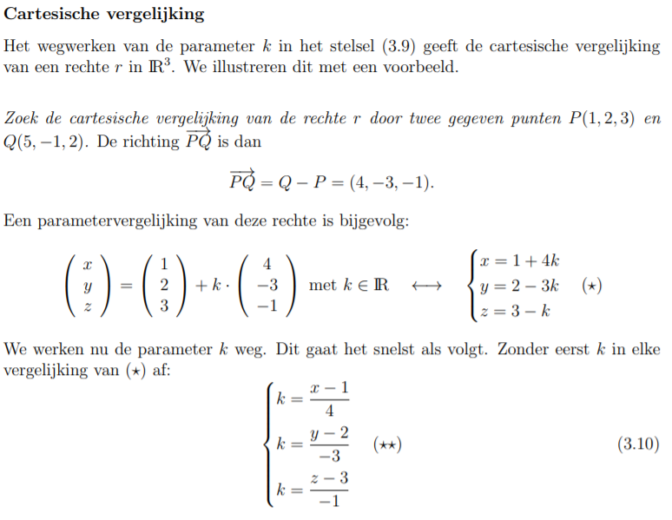
In de parametervgl de parameter (k) wegwerken geeft de cartesische vgl van die rechte.

Slide 5
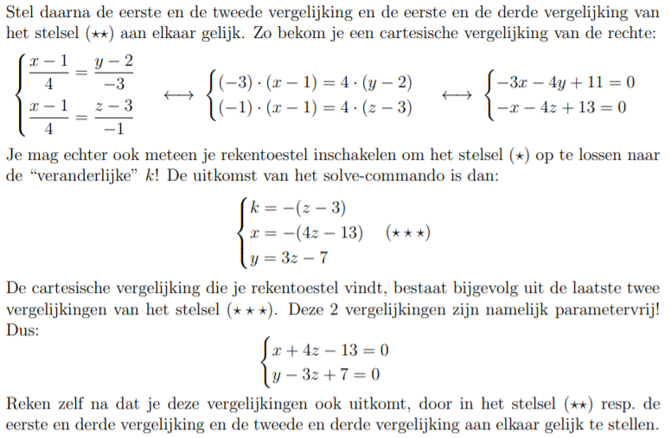

Slide 6
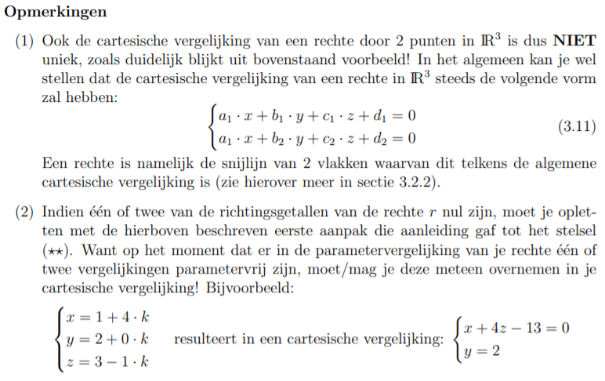
ONTHOUDEN

Slide 7
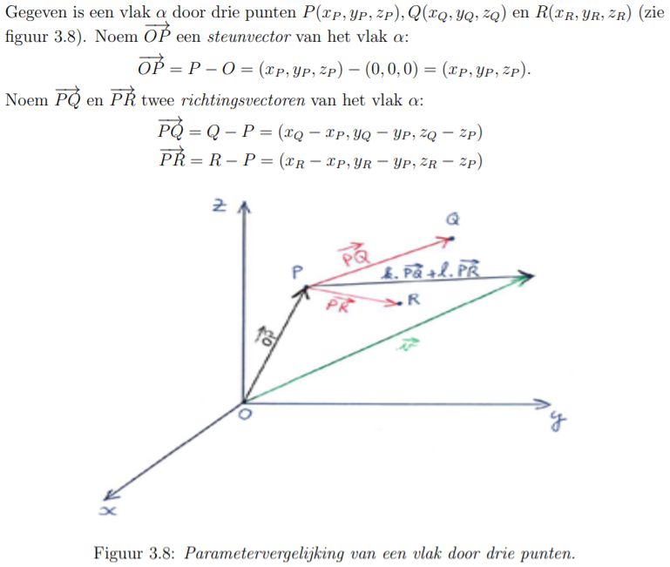
2.2 Parameter- & cartesische vergelijking van een vlak in IR³

Slide 8
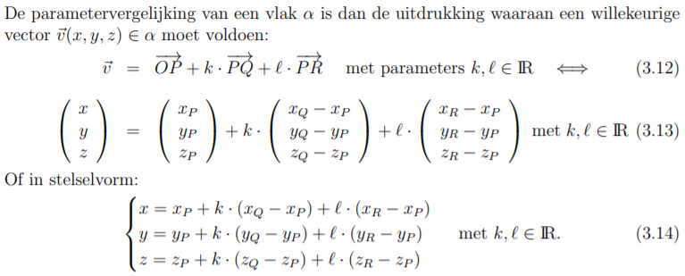
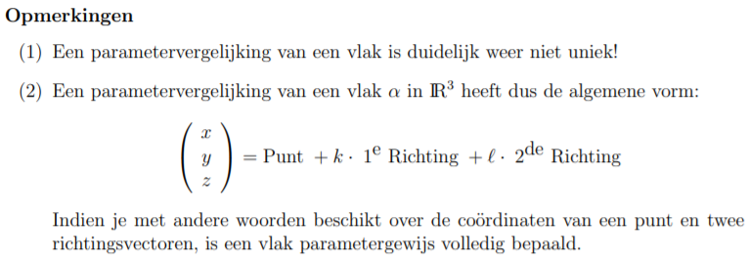
ONTHOUDEN

Slide 9
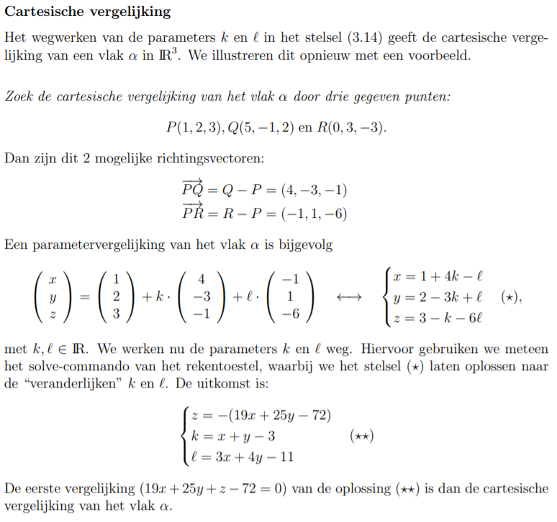
Uit de parametervgl de parameters k en l wegwerken geeft de cartesisch vgl van het vlak

Slide 10
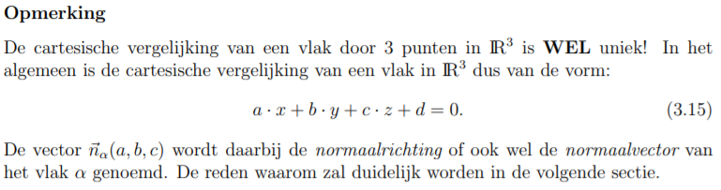
ONTHOUDEN
Het woord ‘normaal’ betekend ‘loodrecht op’.
ONTHOUDEN:
De vector met componenten (a,b,c) staat loodrecht op het vlak ax+by+cz+d=0.

Slide 11
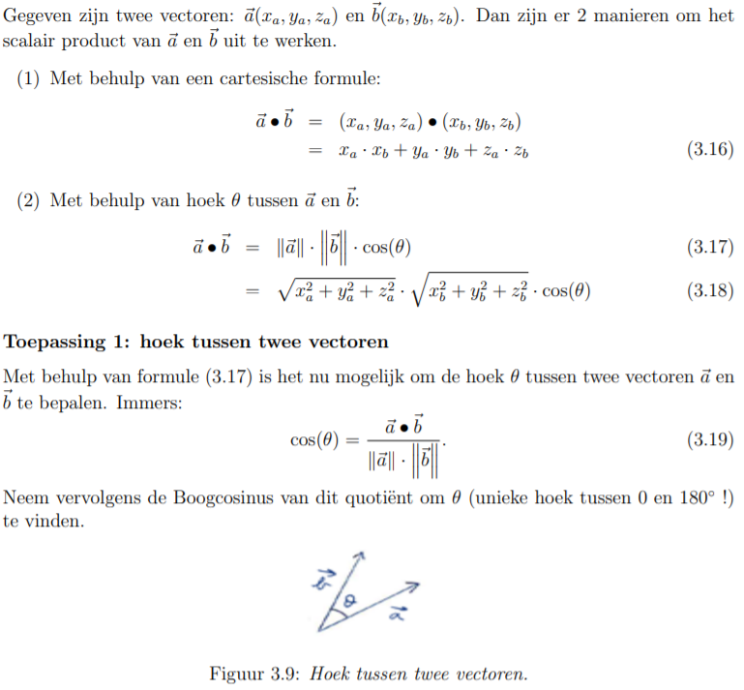
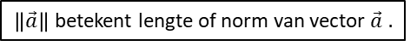
2.3 Scalair product van twee vectoren in IR³ en toepassingen
Let op de notatie: een ● en dus geen gewone .
$\left\|\vec{a}\right\|$ betekent lengte of norm van vector $\vec{a} .$

Slide 12
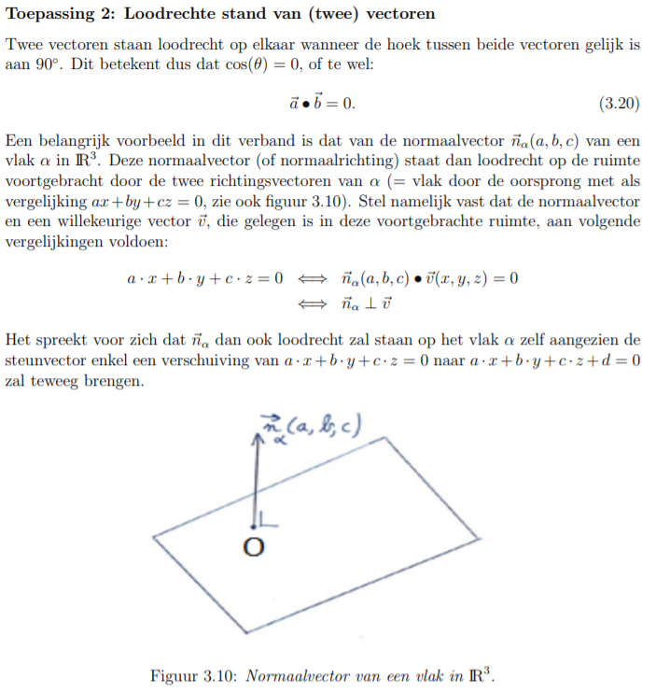
ONTHOUDEN:
Twee vectoren staan loodrecht op elkaar als en slechts als hun scalair product is nul.

Slide 13
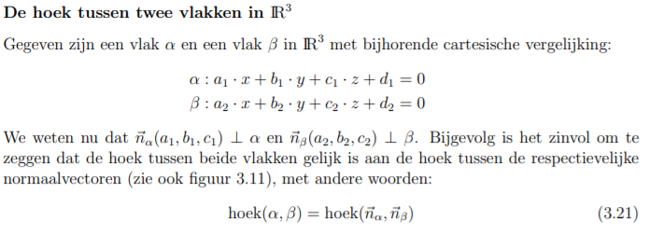
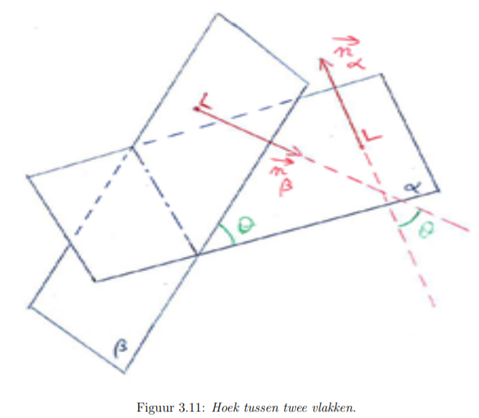
2.4 Hoekberekeningen m.b.t. vlakken en rechten in IR³
De hoek tussen twee vlakken is gelijk aan de hoek tussen hun normaalvectoren.

Slide 14
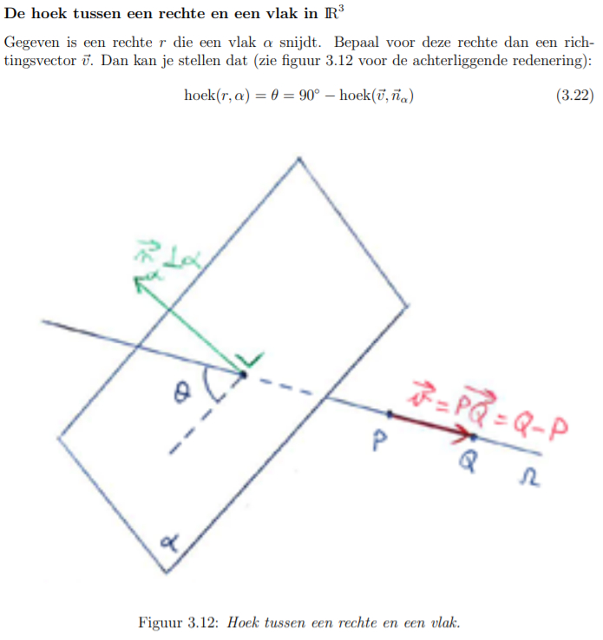

Slide 15
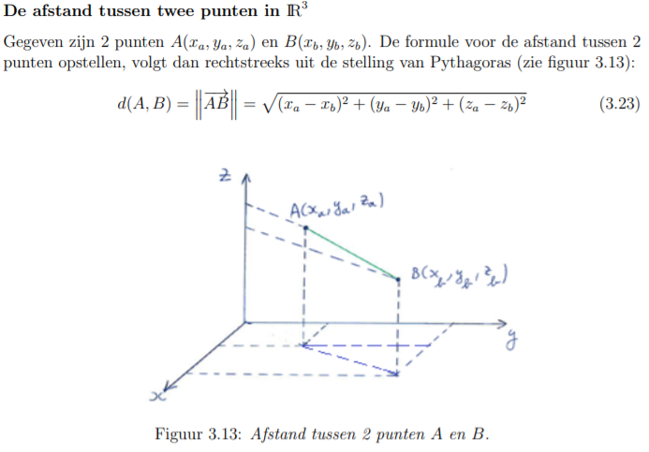
2.5 Berekenen van afstanden in IR³

Slide 16
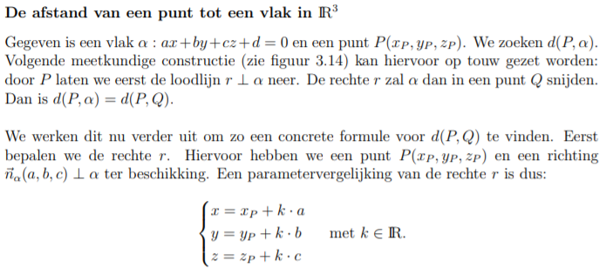
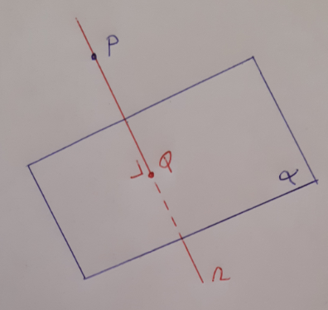
Op slides 16 en 17 kan u de theoretische uitwerking lezen. Van belang is vooral het eindresultaat op het einde van slide 17.
(a,b,c) is een vector loodrecht op vlak α en is dus evenwijdig met rechte r. Dus vector (a,b,c) is een richtingsvector van rechte r.

Slide 17
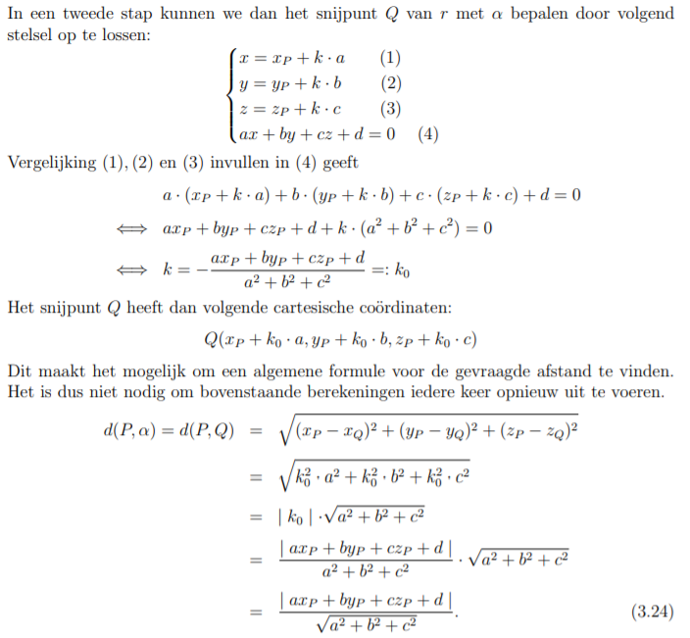
ONTHOUDEN

Slide 18
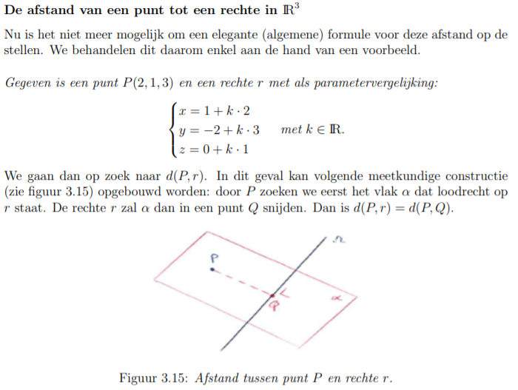
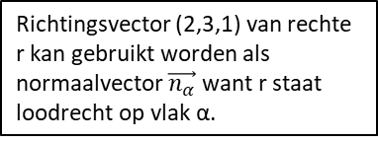
Richtingsvector (2,3,1) van rechte r kan gebruikt worden als normaalvector $\vec{n_{α}}$ want r staat loodrecht op vlak α.

Slide 19
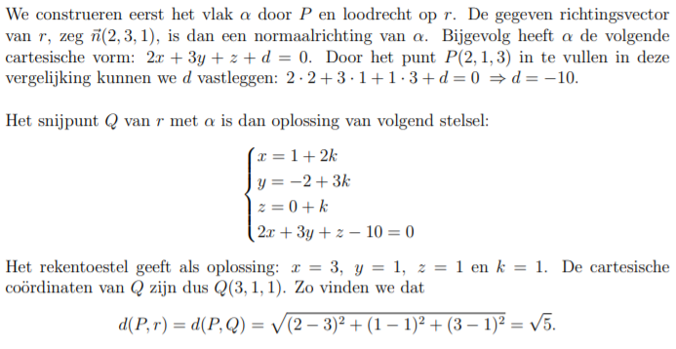

Slide 20
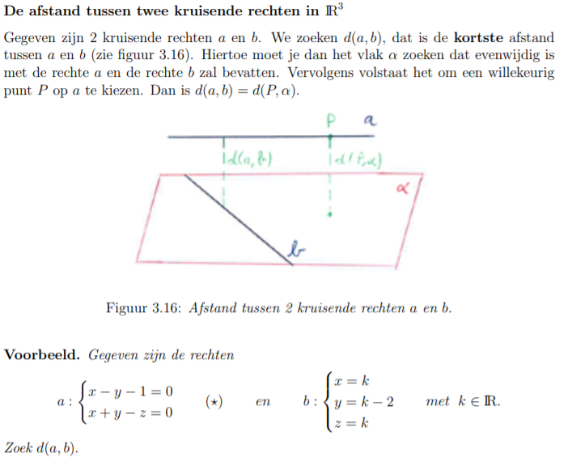

Slide 21
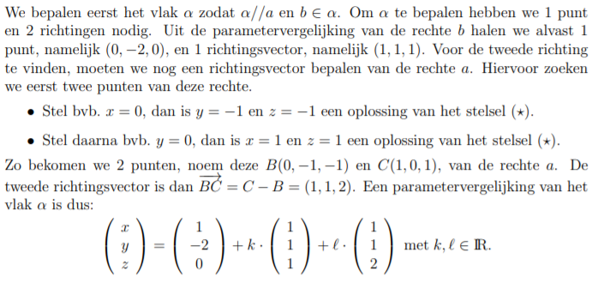
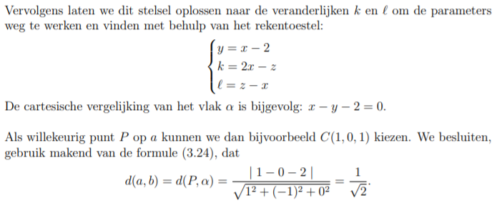

Slide 22
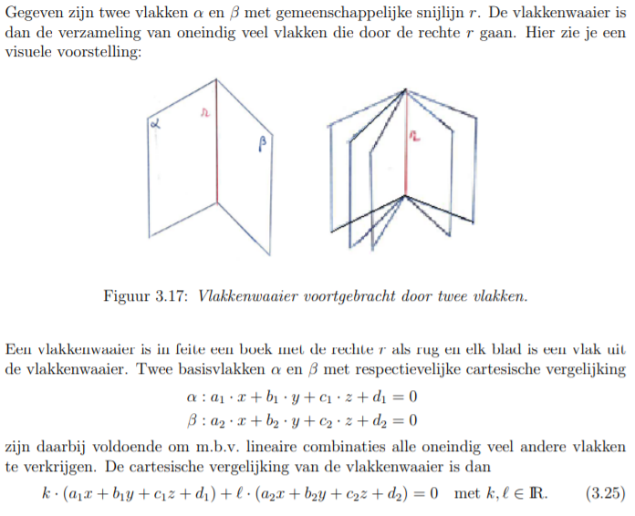
2.6 Vlakkenwaaier in IR³

